Slide 1


电源设计基础
主讲人：崖峥嵘

Slide 2
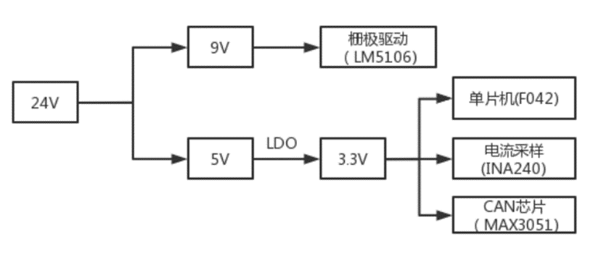
前言
为什么需要设计电源：
在整个机器人设计和PCB设计之中所使用到的不同的设备和模块（芯片）所需要的供电电压是不同的，而电池作为我们机器人和PCB板唯一的供电来源是无法同时满足所有设备供电电压，因此我们需要设计电压转换模块将电源固定的输出电压转化为我们所需要的电压来给这些不同的设备和芯片供电。

Slide 3
常用设计指标
输入电压：表征该电源模块正常工作时，输入电压的大小。
输出电压：该电源模块正常工作时的输出电压，一般根据负载要求来设计。
输出电流：表征该电源某块正常工作时的最大电流。
输出纹波：输出电压的波动范围。
转化效率：该电源模块的输出功率与输入功率的比值。
开关频率：开关来回切换的频率会影响效率纹波等参数。

Slide 4
常用电源分类
·线性稳压器(LDO):只能用作降压电路，设计非常简单，输出电流一般较小
带负载能力较差。
·电荷泵：采用飞度电容作为中间储能级，进行电压的转换，效率高，体积
小，低电磁干扰，但是在高电压和大功率场合上有劣势。
·电感式开关电源：设计方案成熟，相关参考资料丰富，同时有着较高的效
率和大功率输出的能力，但是使用时电感会产生电磁干扰。

Slide 5
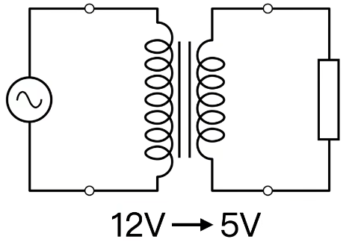
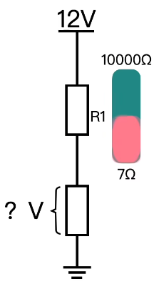
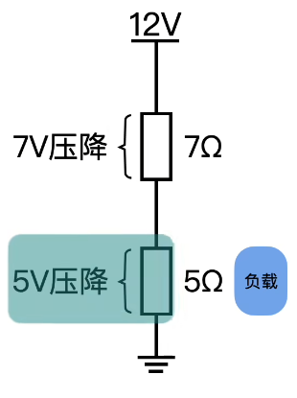
LDO是低压差线性稳压器
“Low Dropout Regulator”
Low Dropout（低压差）：输入电压与输出电压的差值低；

Slide 6
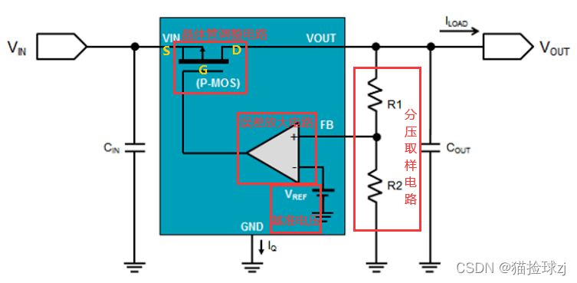
LDO内部基本都是由4大部件构成
分压取样电路： 通过电阻R1和R2对输出电压进行采集；
基准电压：基准电压源是 LDO 的电压参考基准，核心作用是提供一个长期稳定、不受温度 / 电压波动影响的精准直流电压（Vref），作为判断输出电压是否稳定的 “标准” ；
误差放大电路： 将采集的电压输入到比较器反向输入端，与正向输入端的基准电压（也就是期望输出的电压）进行比较，再将比较结果进行放大作为 “控制信号”，驱动后续的晶体管调整电路。 ；
晶体管调整电路动态调整自身的导通压降，从而抵消输入电压波动或负载变化的影响，保证输出电压稳定。
LDO是低压差线性稳压器
“Low Dropout Regulator”
线性： LDO内部的MOS管工作于线性电阻。

Slide 7
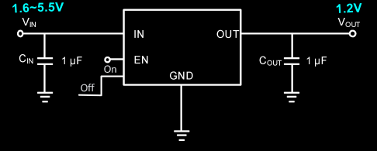
举个栗子，输入电压VIN为1.6~5.5V， 输出电压VOUT始终保持在1.2V。
LDO是低压差线性稳压器
“Low Dropout Regulator”
Regulation(稳压)：当输入电压VIN在正常范围内时，输出电压VOUT都稳定在一个我们需要的固定电压值；

Slide 8
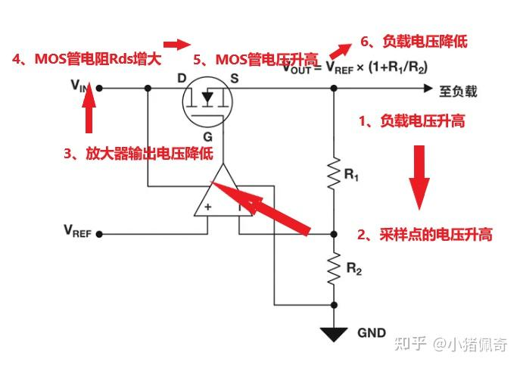
LDO是低压差线性稳压器
“Low Dropout Regulator”
LDO的稳压过程如下：采样电阻R1和R2将输出电压Vout的值分压后与基准电压比较，二者的差值经 过误差放大器后，控制MOS管的Vgs变化，从而改变MOS管的Rds，使MOS管上的压降增大/减小， 保持Vout稳定。

Slide 9
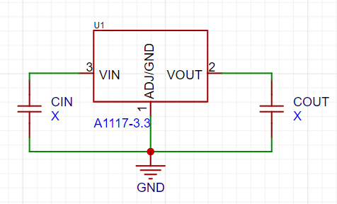
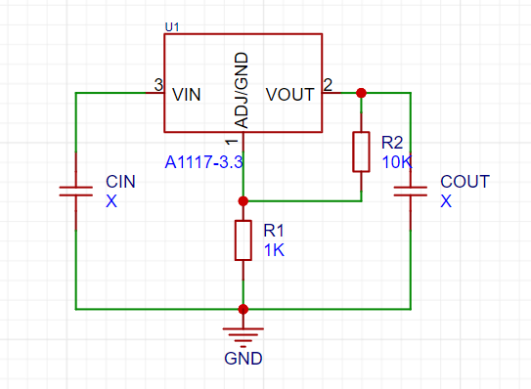
线性稳压器（LDO)
1.输出电压只能低于输入电压
2.输出电流一般较小
3.原理简单
4.设计简单，占用面积小
5.一般转化效率不高
应用：LDO适合低功率、对噪声要求高的应用，尤其是输入和输出电压差不大的时候。
https://www.bilibili.com/video/BV1B14y117cA/?spm_id_from=333.788.recommend_more_video.0&vd_source=47e5f29efae13905a9525fd8959e399b

Slide 10
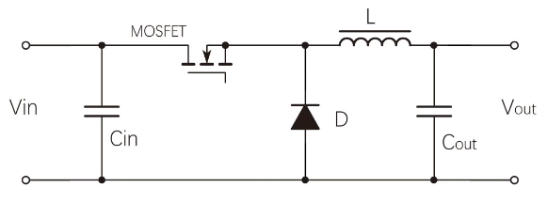
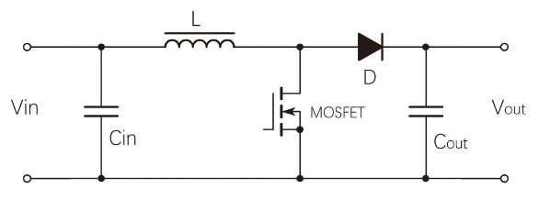
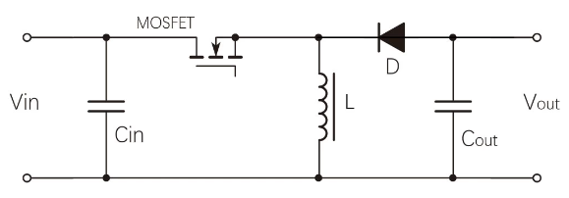


dcdc升降压电路
1.设计方案非常成熟
2.转换效率高一般能到90%以上
3.原理简单
4.能满足大功率输出的要求

Slide 11
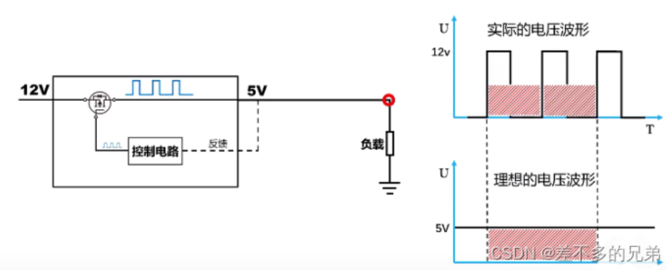
我们通过改变开关开通的占空比，可以得到一个方波，我们不难发现在一定的时间之内，方波电压波形的面积和理想电压波形的面积是一样的。

Slide 12
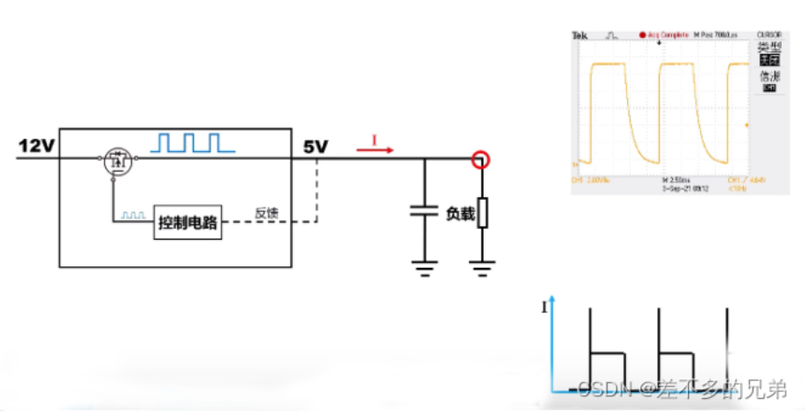

我们自然而然能够想到利用电容能够储能的特性可以将MOS管导通状态时高出目标电压的部分储存起来，在MOS管关断的时候输出给负载，但是此时又出现了充电电流过大的问题。

Slide 13
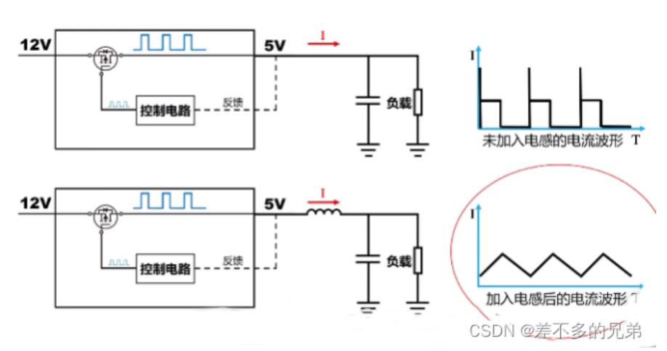

为了解决充电电流过大的问题，我们可以想到加上一个电感，流经电感的电流是没法突变的，这样就能够解决充电电流过大的问题了，但是此时当MOS管关断时没有办法形成电流回路，因此我们需要引入续流二极管。

Slide 14
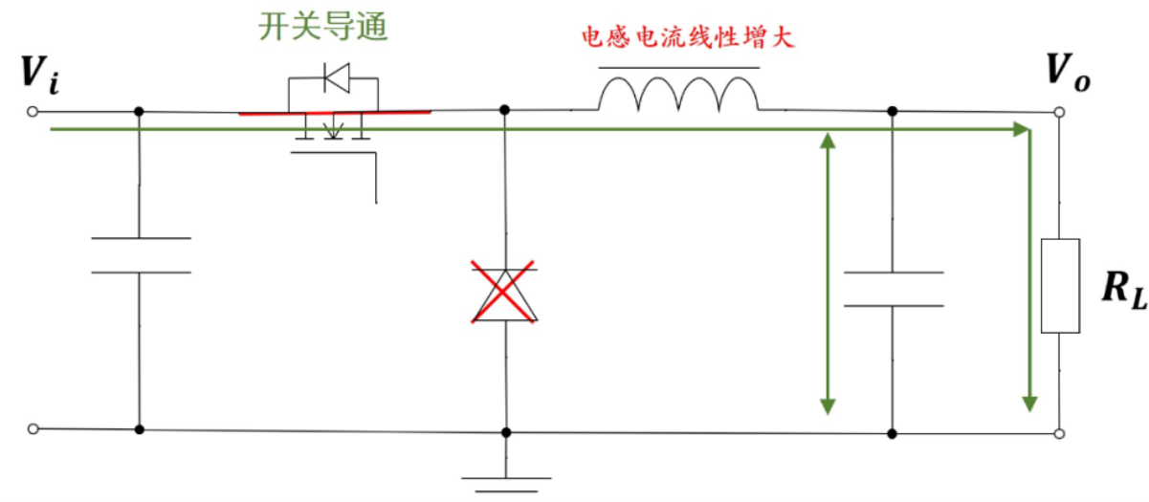
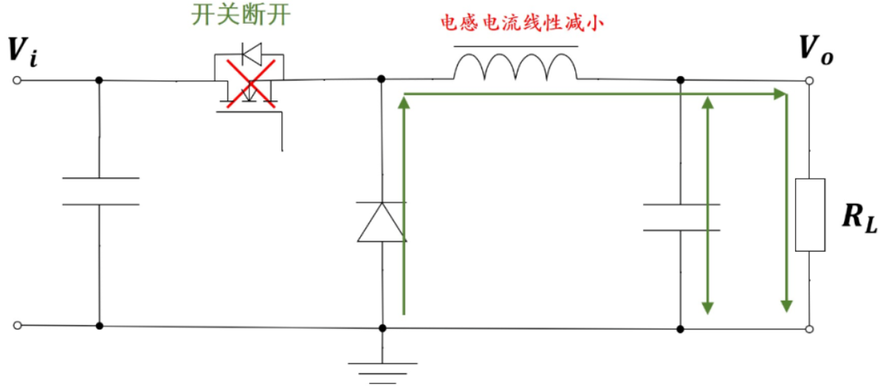
Buck电路
最终加上续流二极管之后的电路就如右图所示，在MOS管，电感，电容的共同作用之下能够输出一个相对稳定的电压。

Slide 15
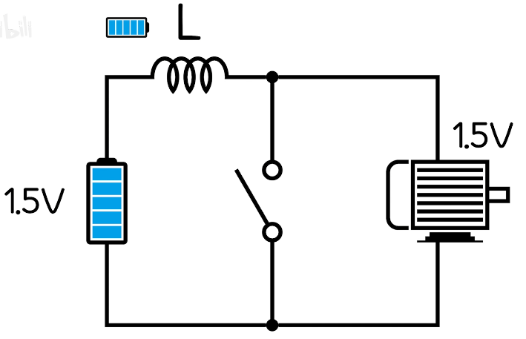
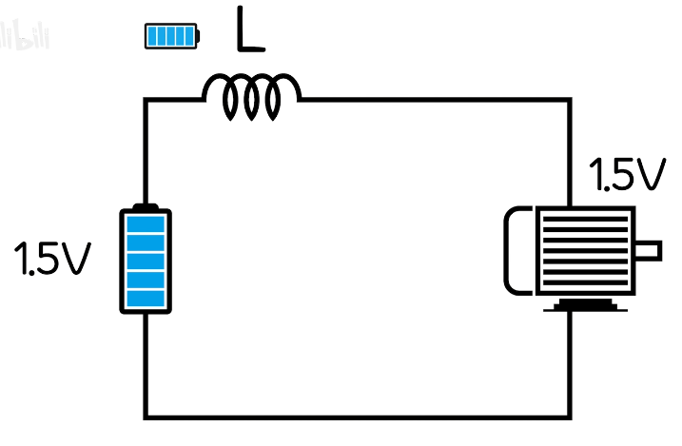
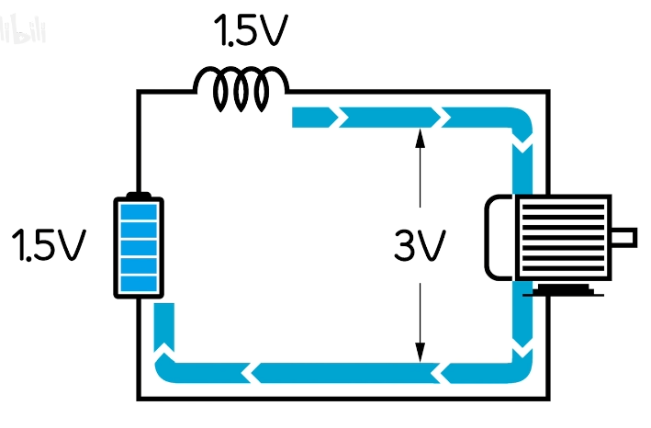
Boost电路

Slide 16
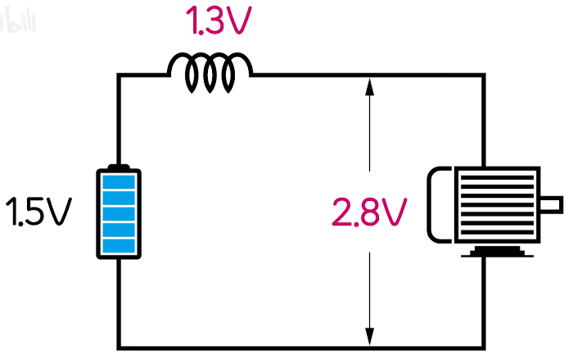
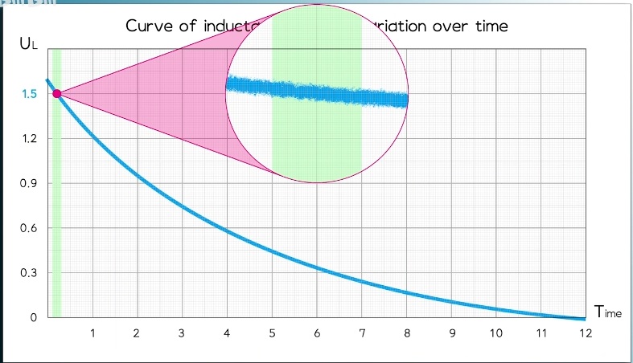
Boost电路

Slide 17
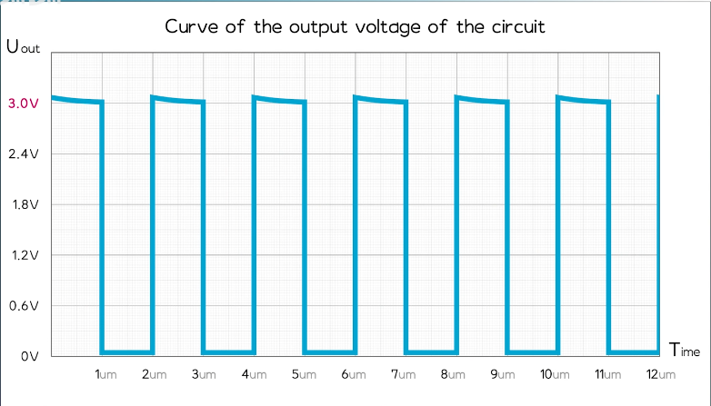
Boost电路

Slide 18
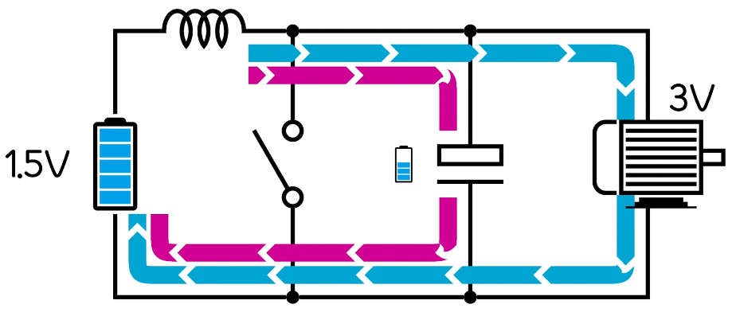
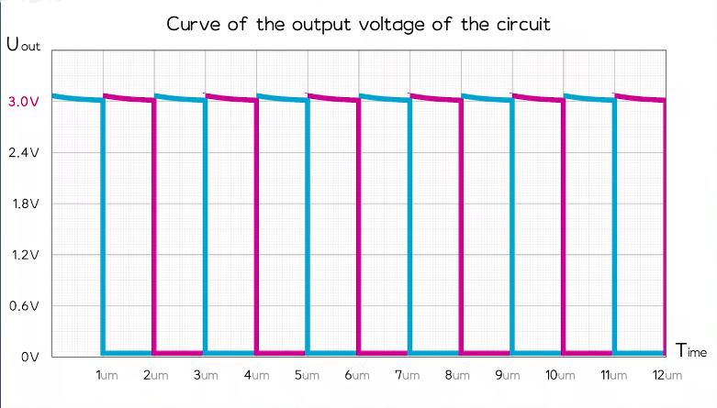
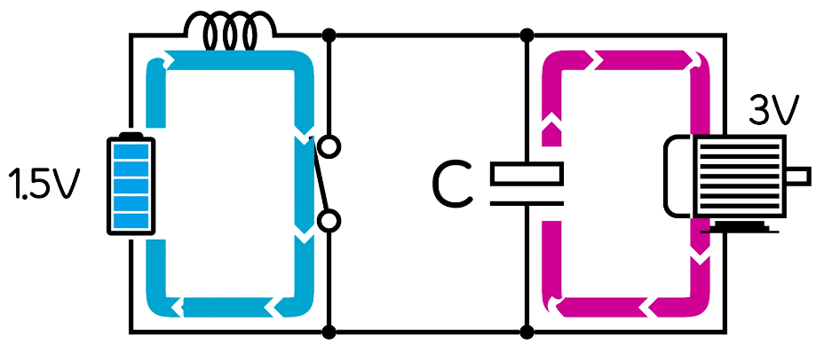
Boost电路

Slide 19

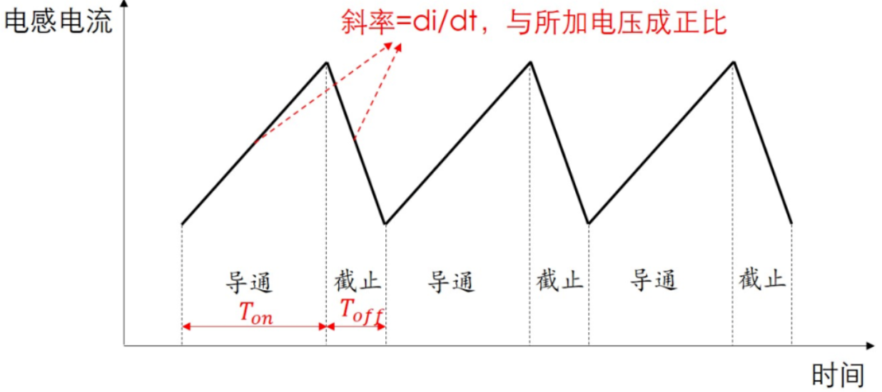

Buck-Boost电路
·伏秒平衡定理：$V_{OUT}=V_{IN}×D$

Slide 20
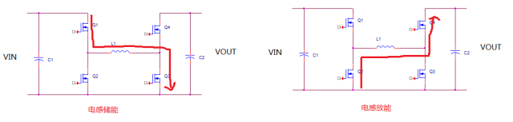
四开关buck-boost
Q1和Q3同时工作，Q2和Q4同时工作。并且两组MOS交替导通，如右图。如果把Q2和Q4换成二极管，那么也是同样能工作，只不过没有同步整流而已。
对于这种控制方式，在CCM(连续导通模式)情况下我们可以得到公式：Vin*D=Vout（1-D）也就是说，Vout=Vin*D/(1-D). 这个电压转换比和我们常见的buck-boost是一样的。

Slide 21
设计案例分析

Slide 22
工程上如何设计
目标参数指标
·输入电压
·输出电压
·输出电流大小
·开关频率
需要确定内容
·芯片选型
·反馈回路设计
·功率器件选型
·电感选型

Slide 23
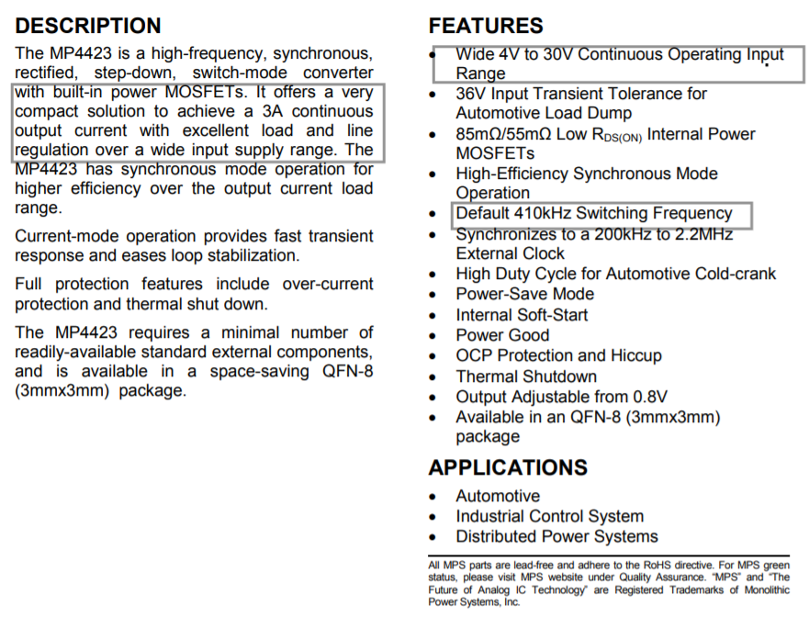
设计需求分析
1.输入电压为12V
2.输出电压为5V
3.负载峰值功率为10W
4.开关频率大于200KHz

Slide 24
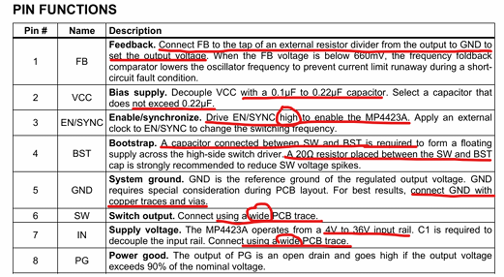
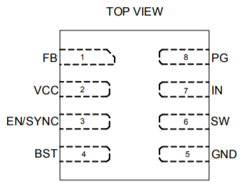
芯片手册研读
·知道每一个引脚的功能

Slide 25
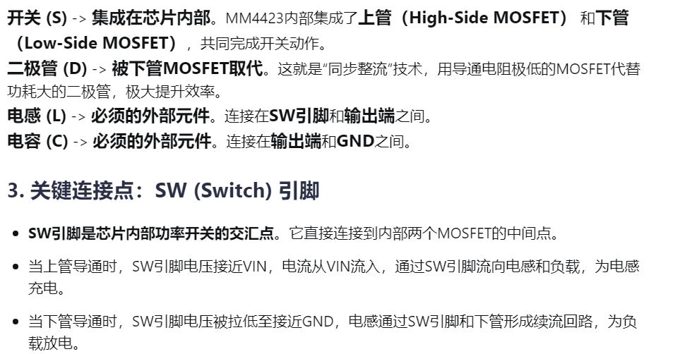
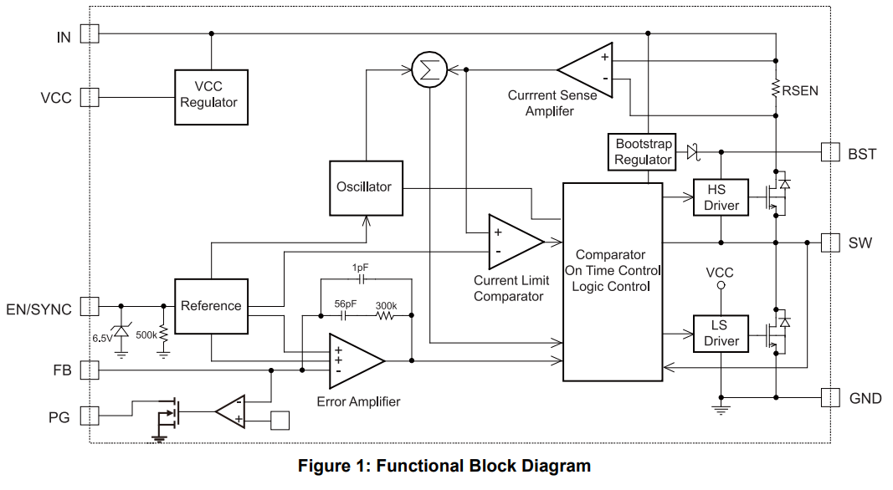


Slide 26
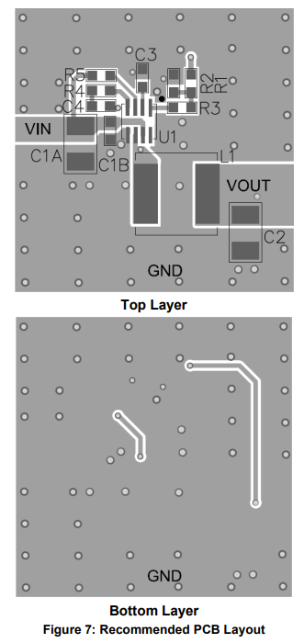
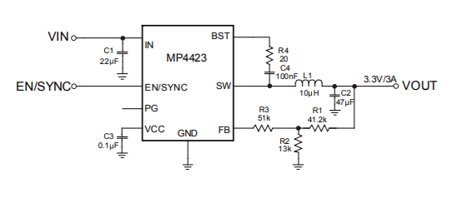
芯片手册研读
·典型电路分析：
右图是MP4423芯片的一个
典型的应用电路，在使用该
芯片进行设计时，我们可以
借鉴这个典型电路，针对设
计需求来更改外围电路，就
能够设计出满足要求的电源
模块了。

